Slide 1
Viewer voor inzage in Proactieve Zorgplanning (PZP) registraties
Lidewij Vroonhof, projectmanager
29-10-2026

Slide 2


Slide 3
Introductie
Aanschaf regionale viewer vanuit Zorgnetwerk Midden-Brabant
Viewer is een platform om transmuraal inzage tot gegevens te realiseren, oftewel een ‘digitale kijkdoos’
Alleen raadpleegfunctie, informatie kan niet worden overgenomen in eigen bronsysteem
4 usecases
Start met Proactieve Zorgplanning (PZP) registraties, ookwel ACP genoemd
Inzage in PZP-registraties vanuit het ETZ en huisartsen, volgende landelijke informatiestandaard
  7000+ registraties beschikbaar in regio
Regio Midden-Brabant is koploper

Slide 4
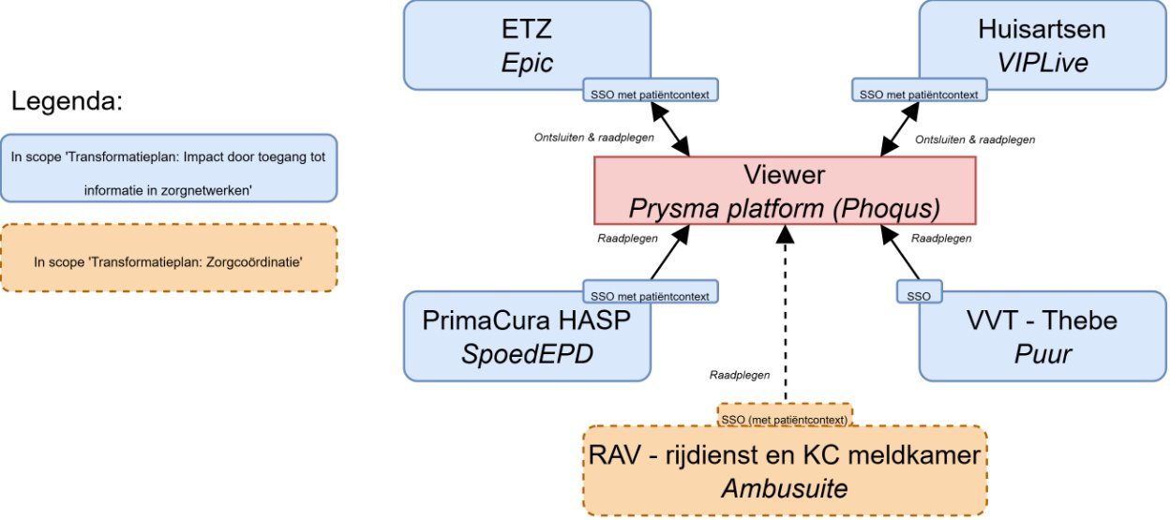

Slide 5
Pilot
Pilot eind augustus gestart met:
Huisartsenzorg: 30 huisartsen/POH’s/verpleegkundig specialisten ​
ETZ: 4 SEH-artsen, 1 ACP-verpleegkundige (longgeneeskunde)​
Thebe: 27 wijkverpleegkundigen en 4 casemanagers dementie

Slide 6
Voorbeeld
PZP-registratie bij huisarts en ETZ

Slide 7
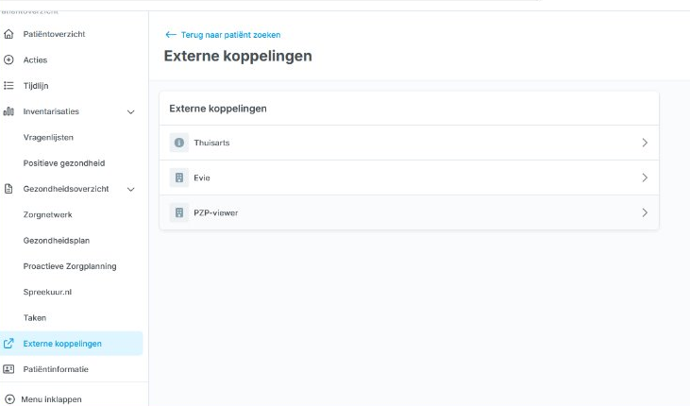
Viewer benaderen vanuit bronsysteem

Slide 8
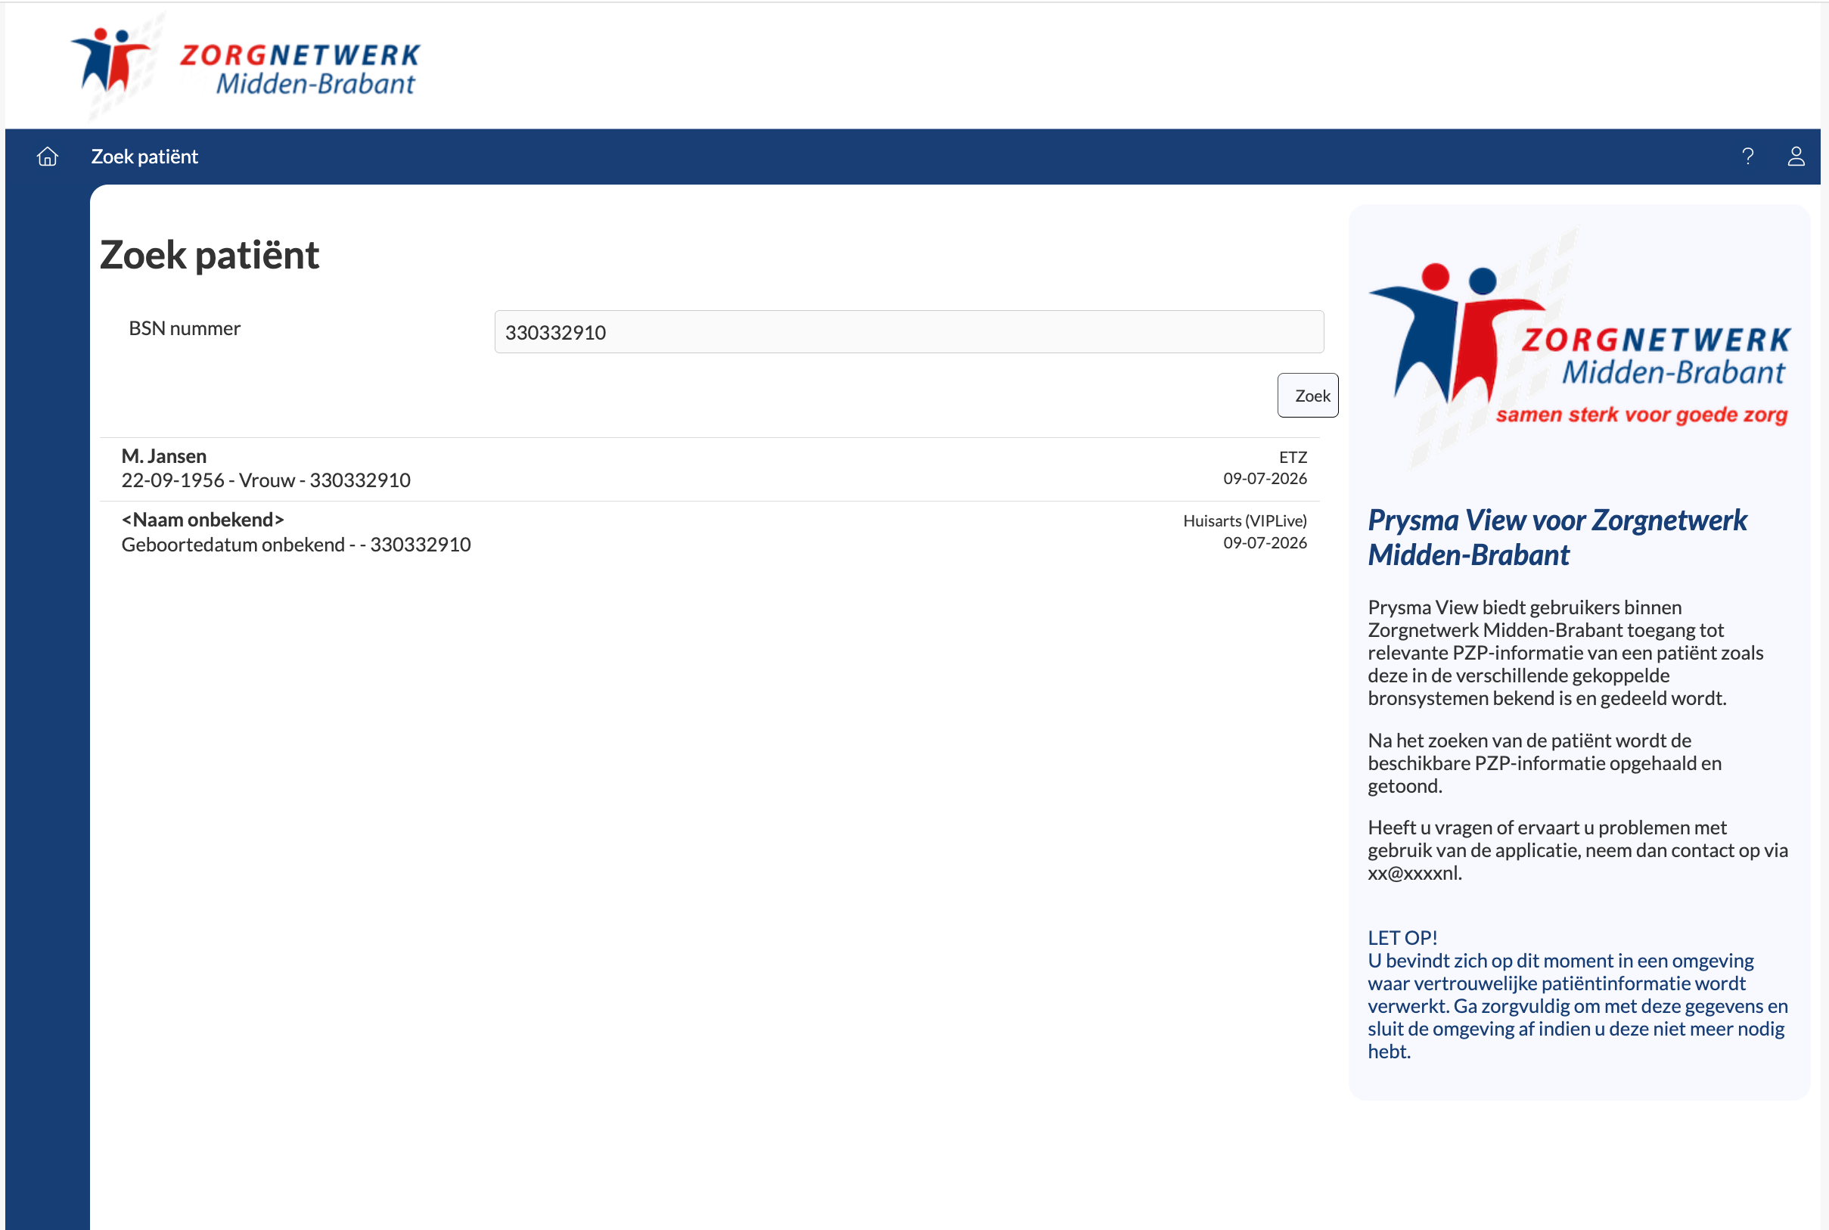
Viewer wordt geopend

Slide 9
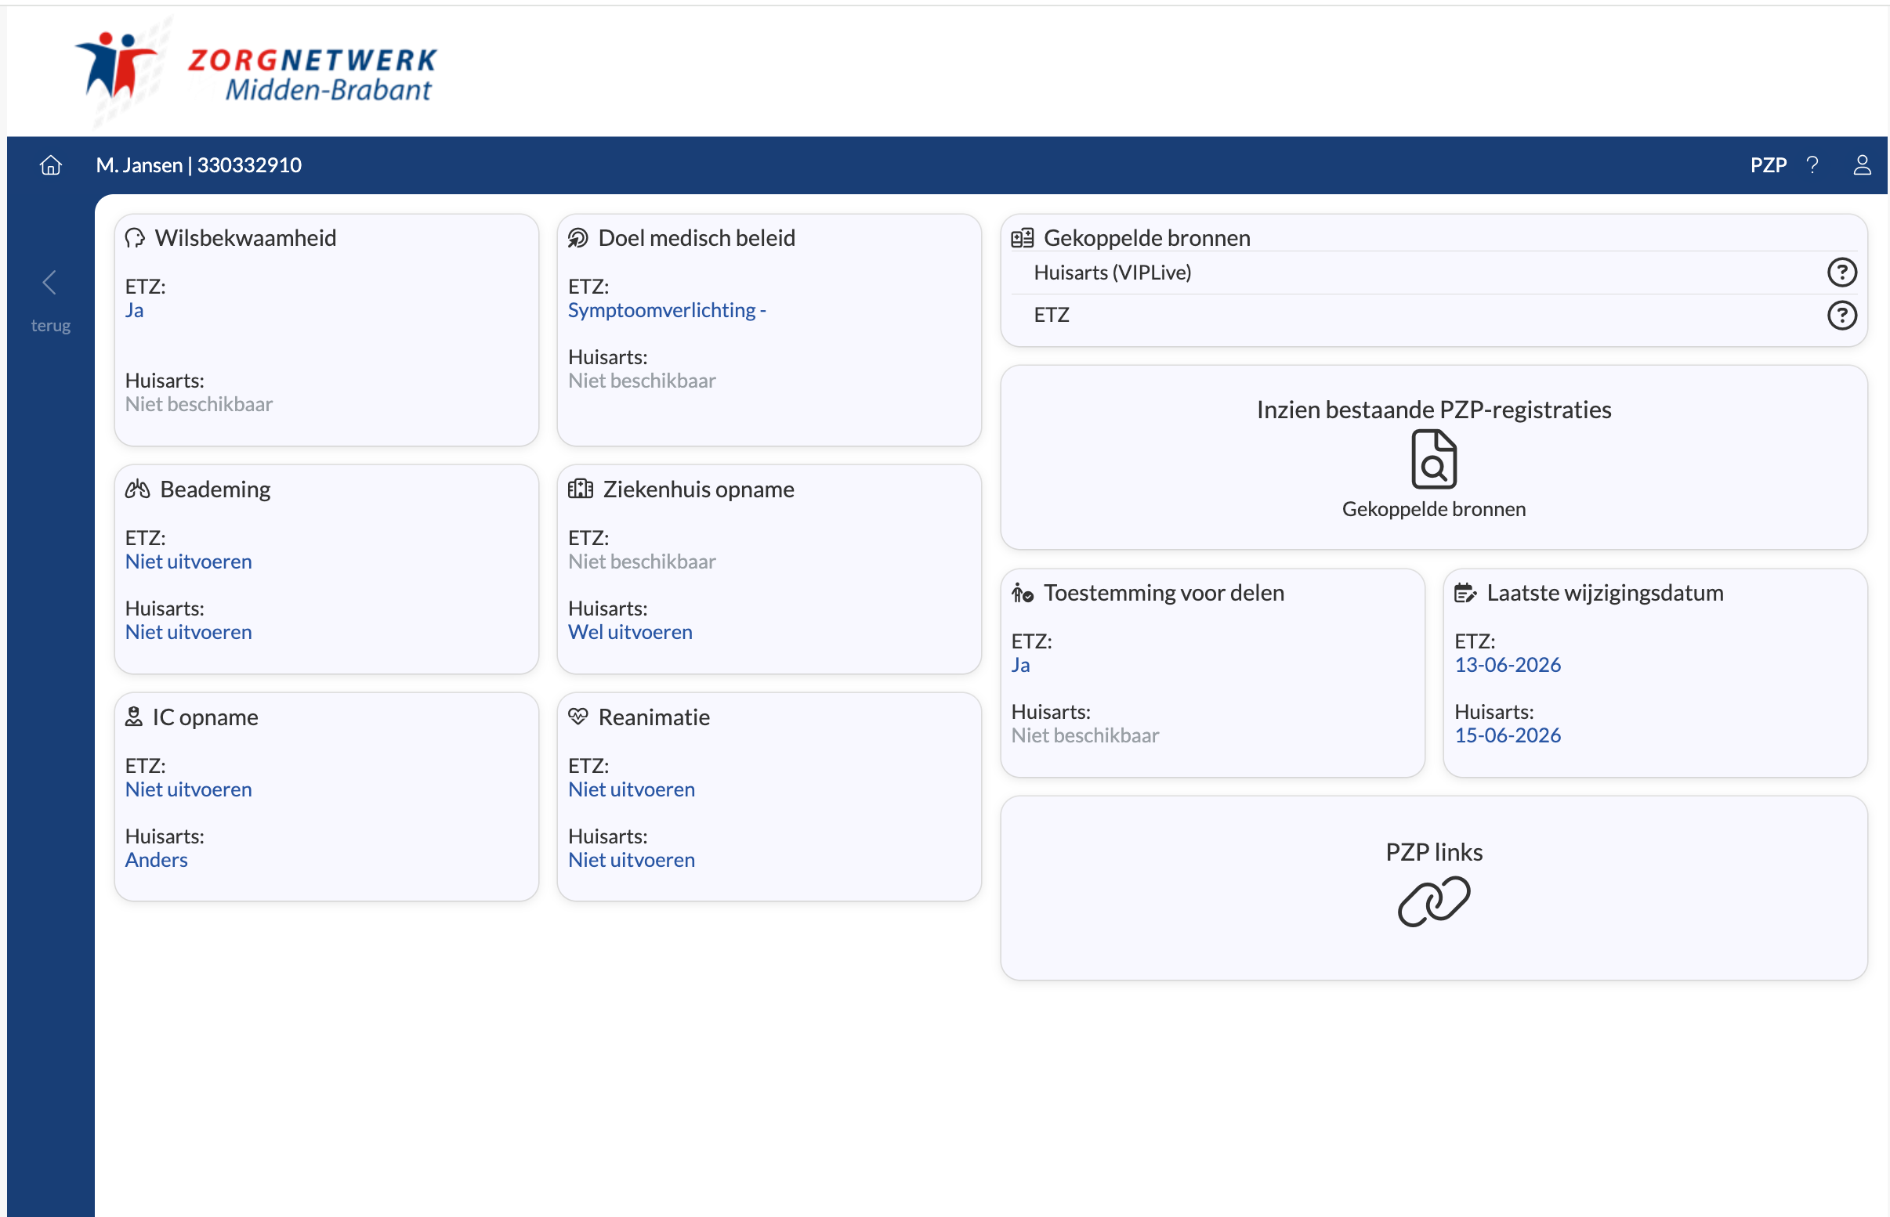

Slide 10
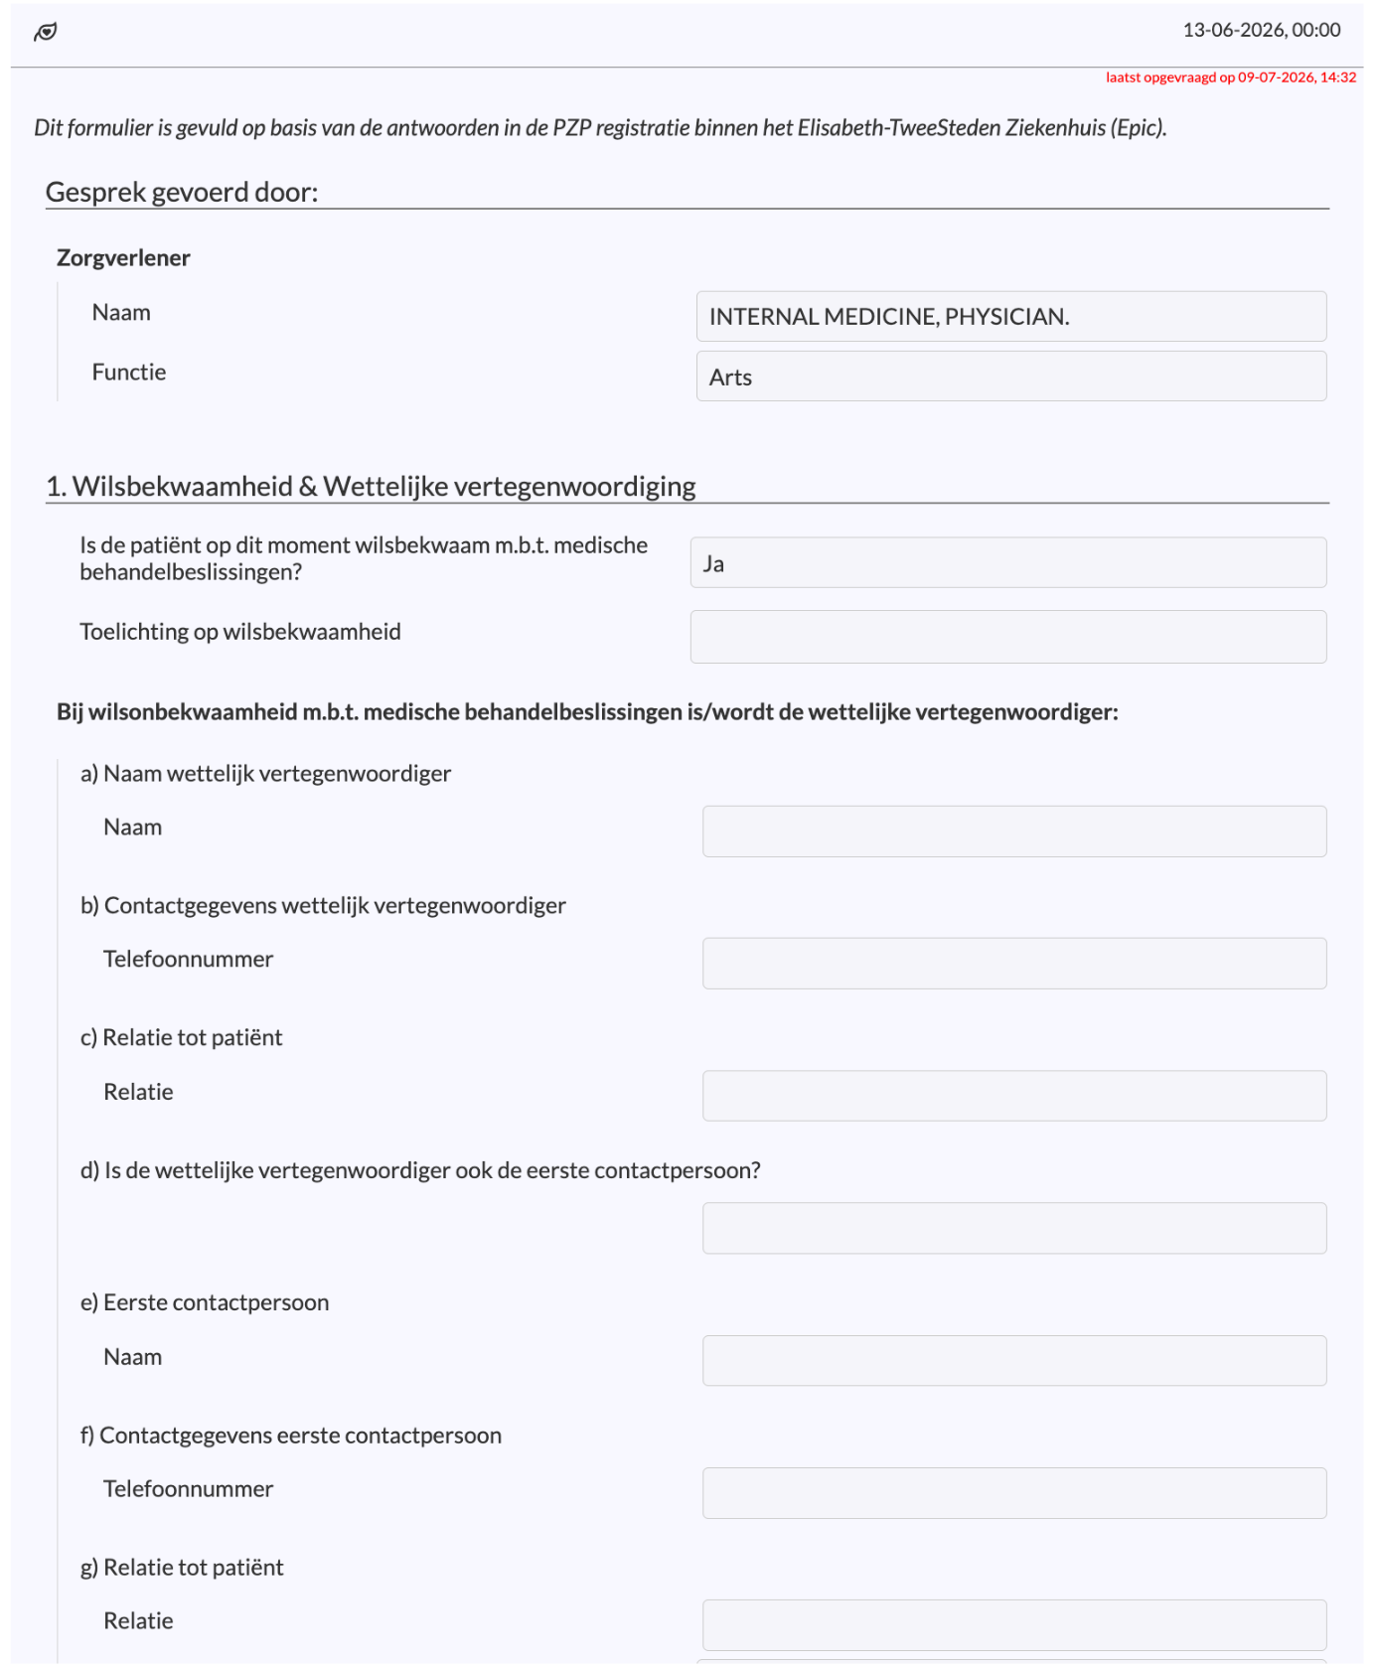

Slide 11
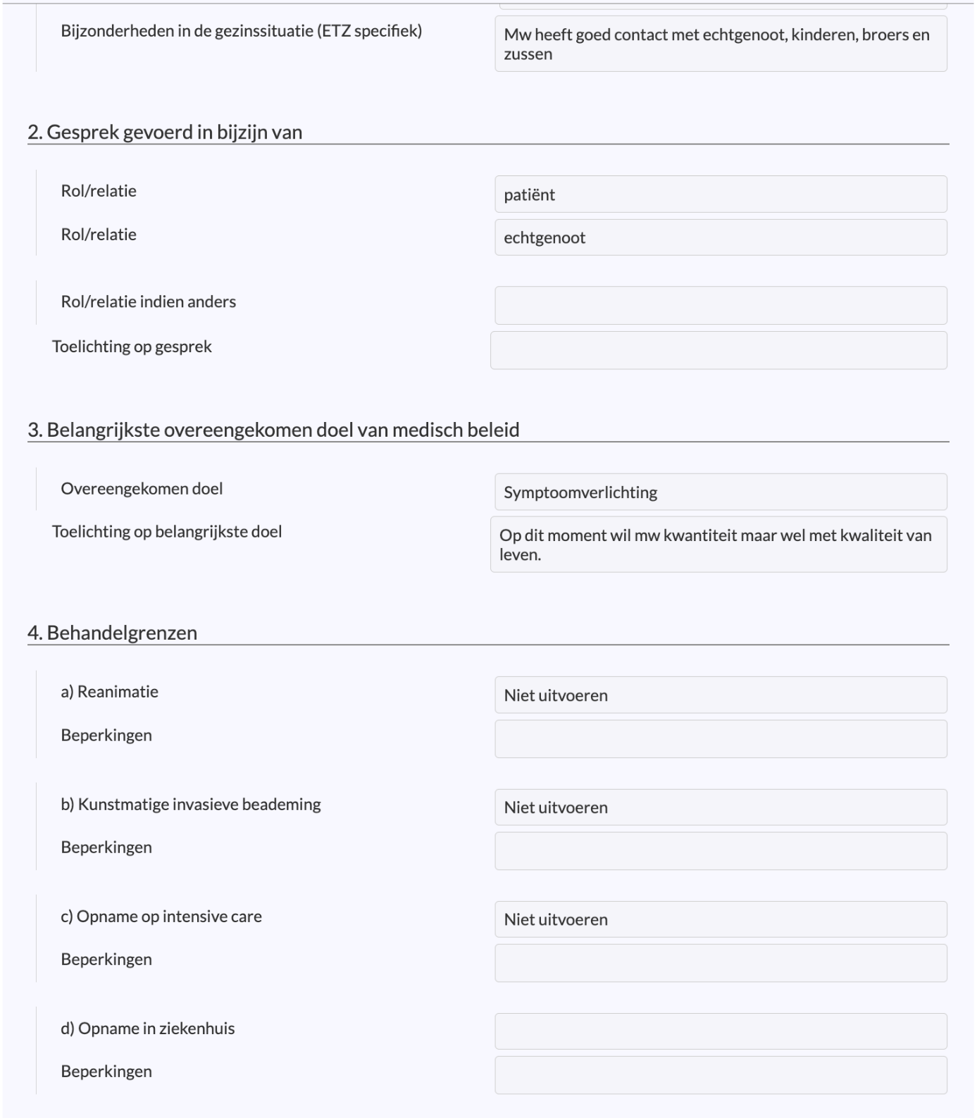

Slide 12
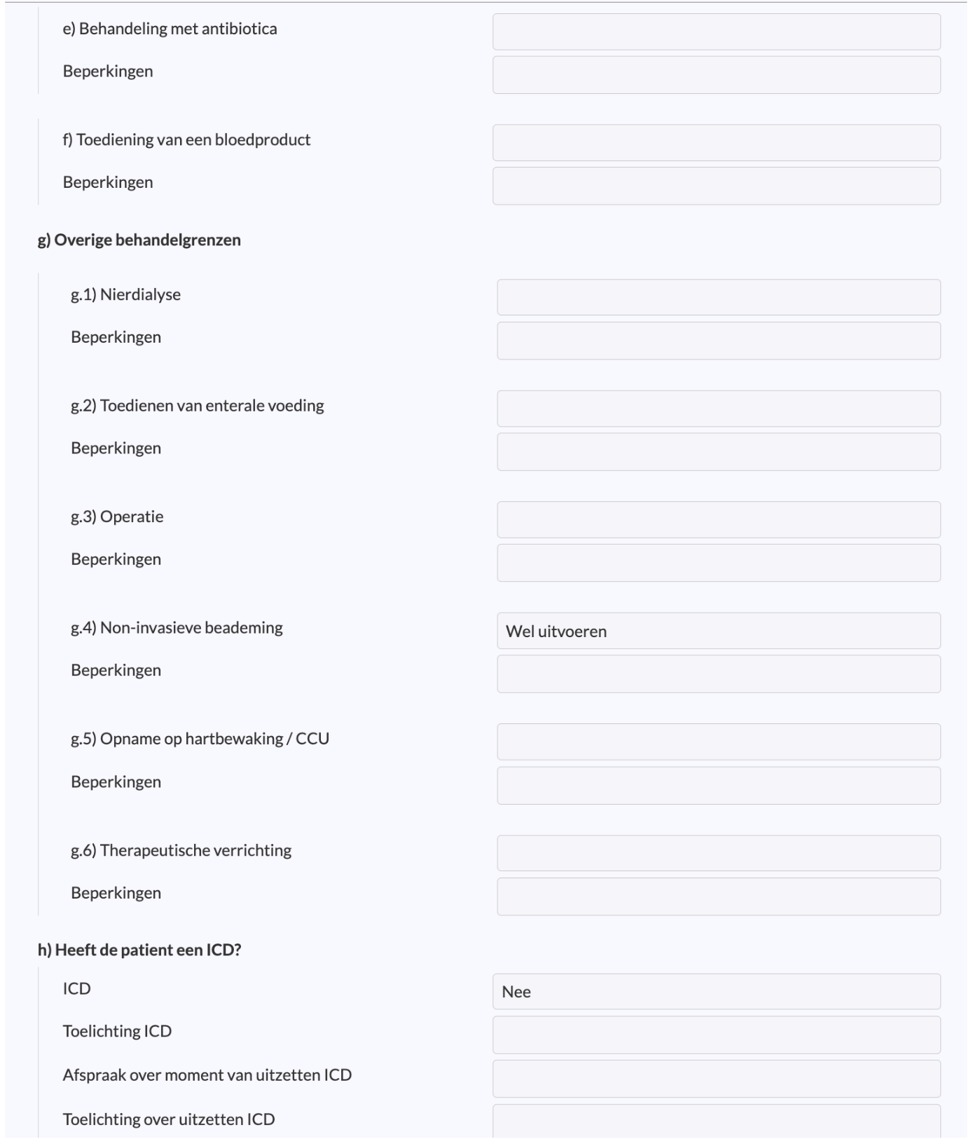

Slide 13
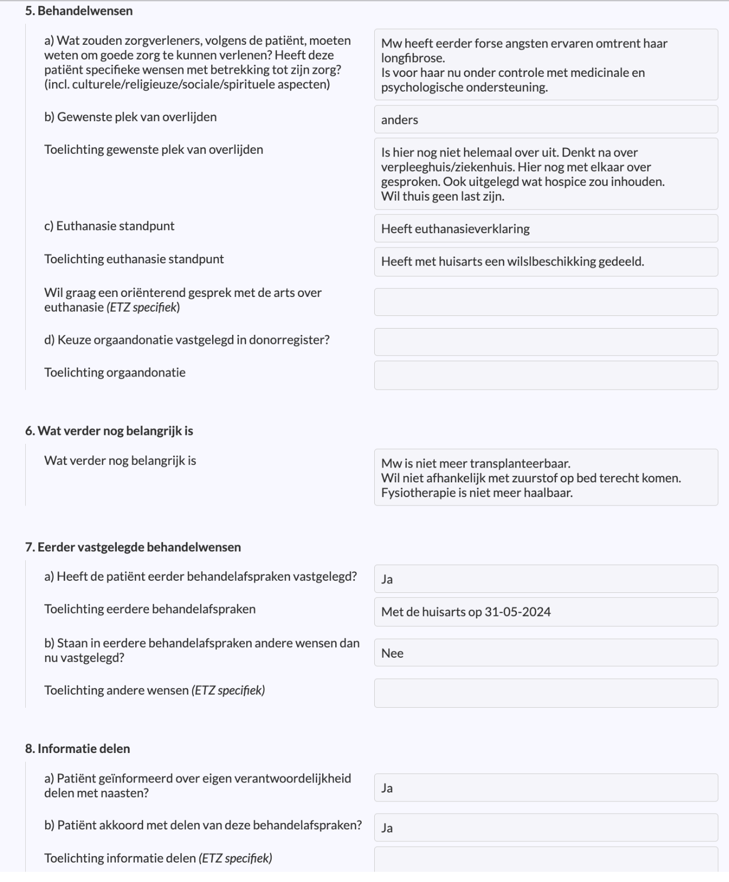

Slide 14
Vervolgstappen
De pilot voor usecase ACP loopt tot eind 2026. Gedurende de pilot worden ervaringen van deelnemers opgehaald en wordt beoordeeld of de viewer gebruiksvriendelijk is, aansluit op de bestaande proces- en werkafspraken en voldoende betrouwbare, volledige en actuele informatie biedt voor veilige toepassing in de zorgpraktijk. ​
De regionale opschaling staat gepland voor Q1 2027.

